Slide 1
Интерактивный плакат
«Сказки К.И.Чуковского»
для детей старшего дошкольного возраста
Автор:
Мушникова А.С.
воспитатель

Slide 2
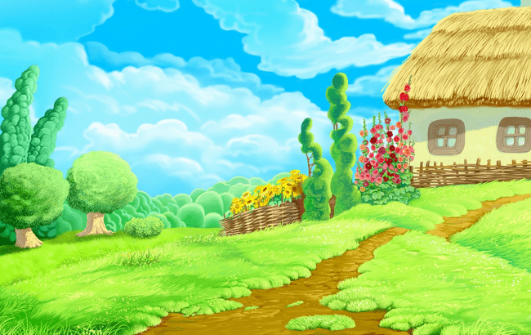
Мойдодыр
Тараканище
Муха-Цокотуха
Айболит

Slide 3
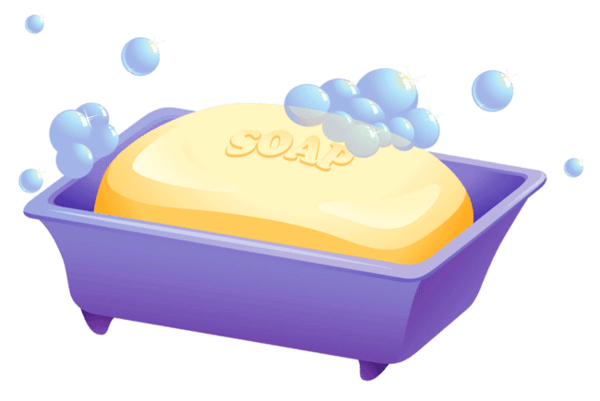
Гладко, душисто, моет чисто,
Нужно, чтобы у каждого было.
Что это такое?
Вафельное полосатое,
Ворсистое и мохнатое,
Всегда под рукою –
Что это такое?
Костяная спинка,
На брюшке щетинка,
По частоколу прыгала,
Всю грязь повымыла.
Белая река в пещеру затекла,
Чистит добела.
Зубаст, а не кусается.
Как он называется?

Slide 4
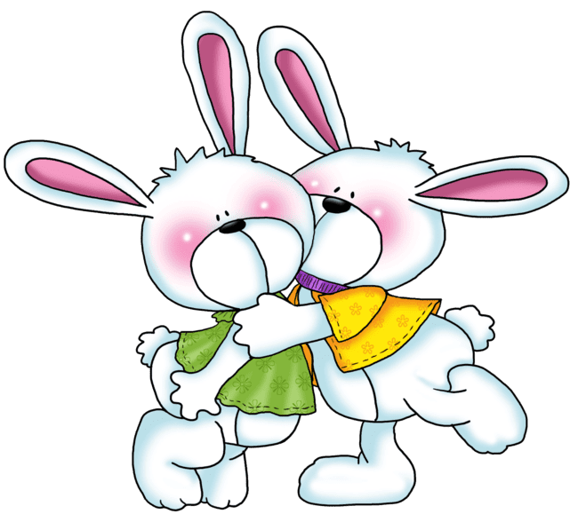
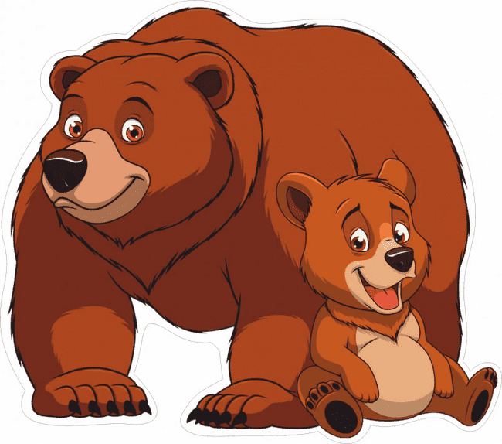
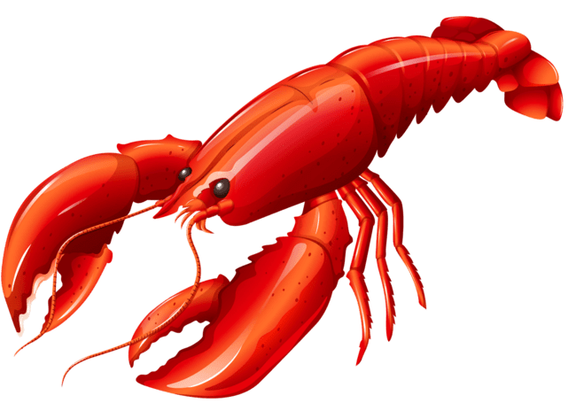
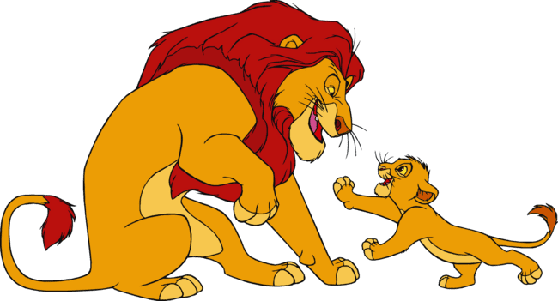
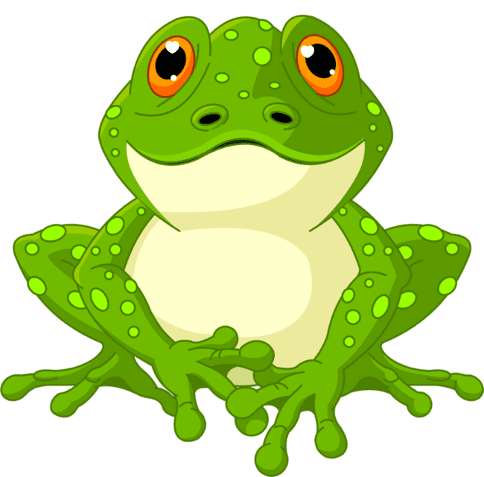
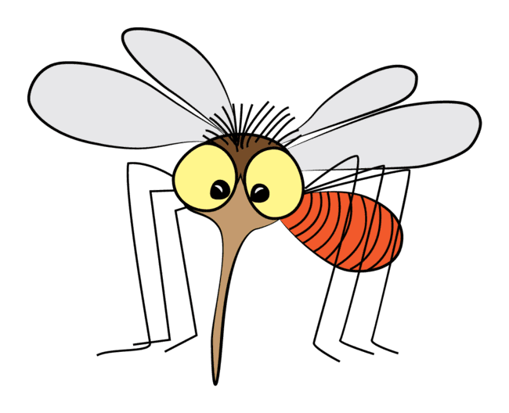
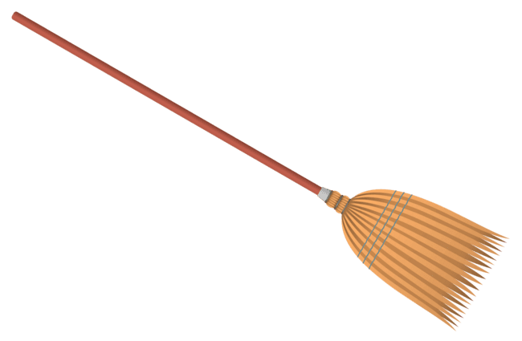
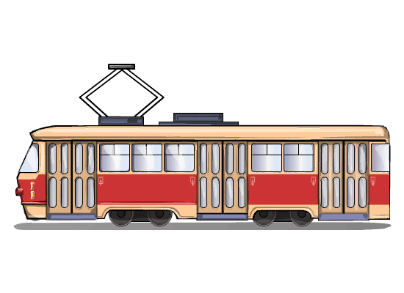

Slide 5
